Slide 1

어디가지
주변 검색 어플리케이션
2016180016 김현진
2016180020 박건웅

Slide 2
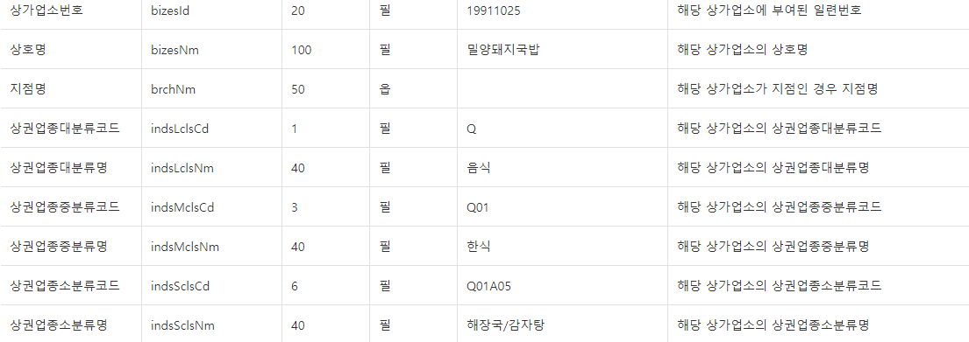
활용 API 및 개발 어플리케이션 개요
데이터 예시
활용 API
– 소상공인시장진흥공단 - 상가(상권)정보 API
음식점, 카페 등 데이터 활용 폭이 넓다고 생각되어 선택
개발 어플리케이션 – 어디가지?
현재 위치 주변의 특정 업종의 업소들을 지도로 표시 및 상세 정보 확인
배달 어플리케이션과 유사
API
https://www.data.go.kr/tcs/dss/selectApiDataDetailView.do?publicDataPk=15012005

Slide 3
주요 기능
Mapkit 활용, 지도 표시 – 선택한 카테고리 업종의 위치를 지도에 표시
SearchController 활용, 상호명을 검색해 해당 상호의 상세정보 검색
Speech 활용, SearchController 옆에 버튼 추가, 음성인식 기능
ScrollView 활용, 지도 뷰에서 반경 선택을 누르면 ScrollView로 검색 반경 선택
PickerView 활용, 개발자 추천 업소 관련 사진을 여러 장 출력
파티클 – 클릭 시 파티클 발생
사운드 – 시작 시, 버튼 클릭 시 사운드 출력
이미지 – 카테고리 선택 버튼을 이미지 출력

Slide 4
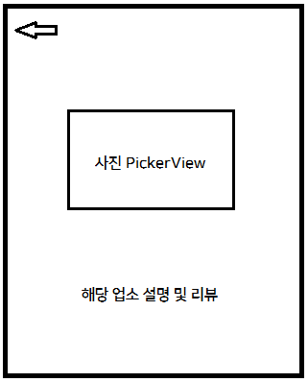
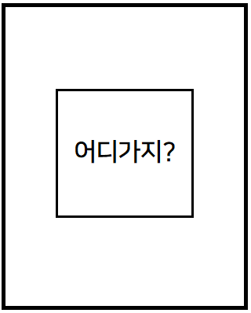
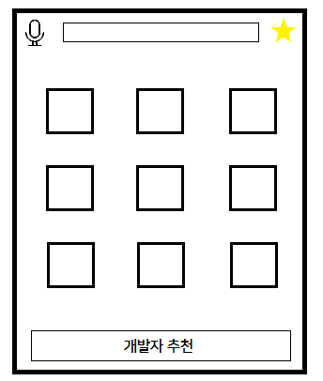
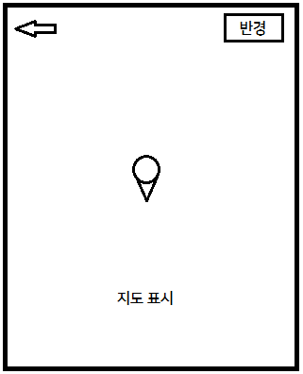
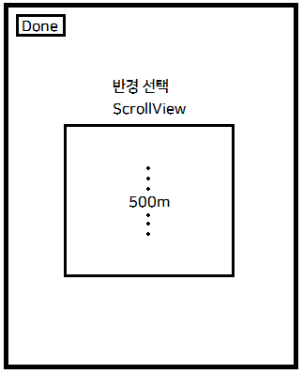
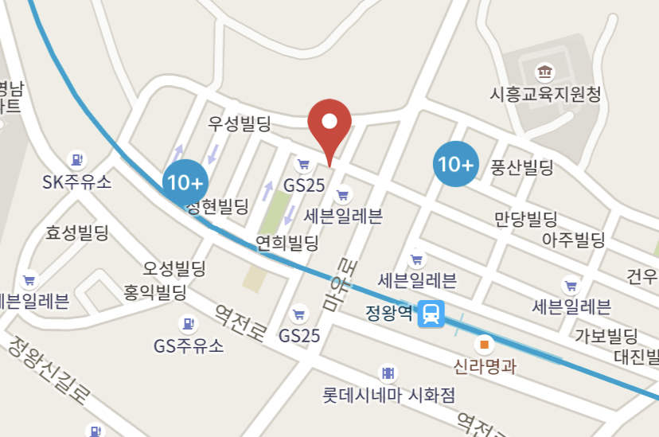
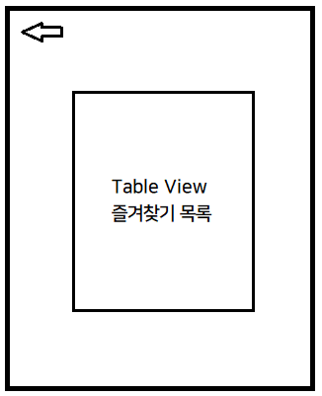
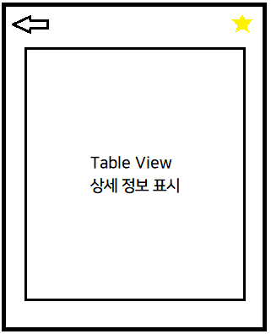
개발자추천
전체 구성 요약
타이틀
메인
맵
반경
즐겨찾기
상세 정보

Slide 5
타이틀 화면
-타이틀 화면, 이미지를 잠깐 출력 후 다음 화면인 메인화면으로 이동

Slide 6
메인 화면,개발자추천
Speech
SearchController
bookmark
image
PickerView
Image
-SearchController를 활용해 특정 상호명을 검색, 상세정보 화면으로 이동
-하단의 카테고리를 선택 시 특정 업종을 표시하는 맵 화면으로 이동

Slide 7
지도 화면,반경 선택 화면
-MapKit을 활용해 카테고리에서 선택한 업종을 마커로 표시
-해당 마커 클릭 시 상세 정보 화면으로 이동

Slide 8
즐겨찾기 화면
-메인 화면에서 이동하며 즐겨찾기로 등록한 업소 목록 표시
-클릭 시 상세정보 화면으로 이동

Slide 9
상세정보 화면
-메인 화면, 즐겨찾기 화면, 지도 화면에서 이동
-Table View로 업소의 주소, 업종 등 상세 정보를 표시

Slide 10
개발 일정
5.11 ~ 5.18 | API Xml Phasing, ViewController
5.18 ~ 5.25 | SearchController, Speech, MapKit
5.25 ~ 6.1 | 5.25 중간발표 ScrollView, PickerView
6.1 ~ 6.8 | 사운드, 파티클 추가
6.8 | 6.8 최종발표

